Slide 1




第六节
第一章
极限存在准则及
两个重要极限
一、极限存在准则
二、 两个重要极限

Slide 2
极限存在准则
夹逼准则; 单调有界准则; 柯西审敛准则 .

Slide 3

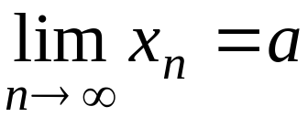
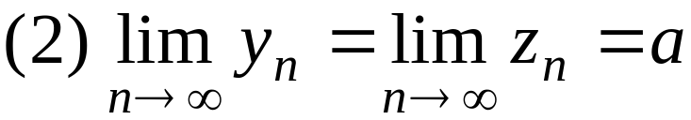



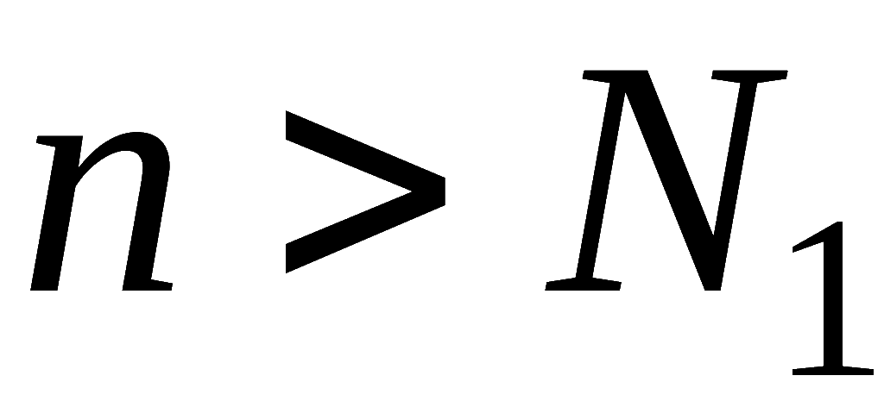
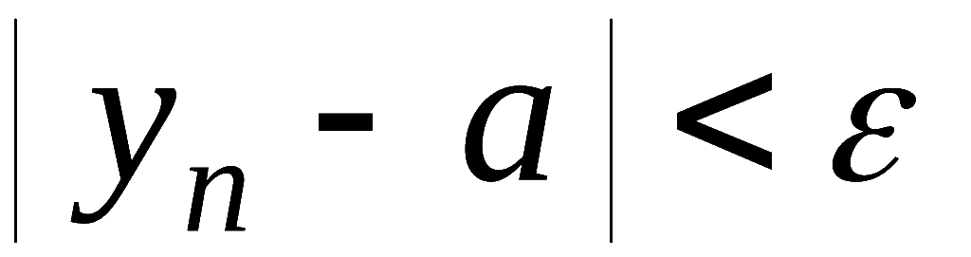
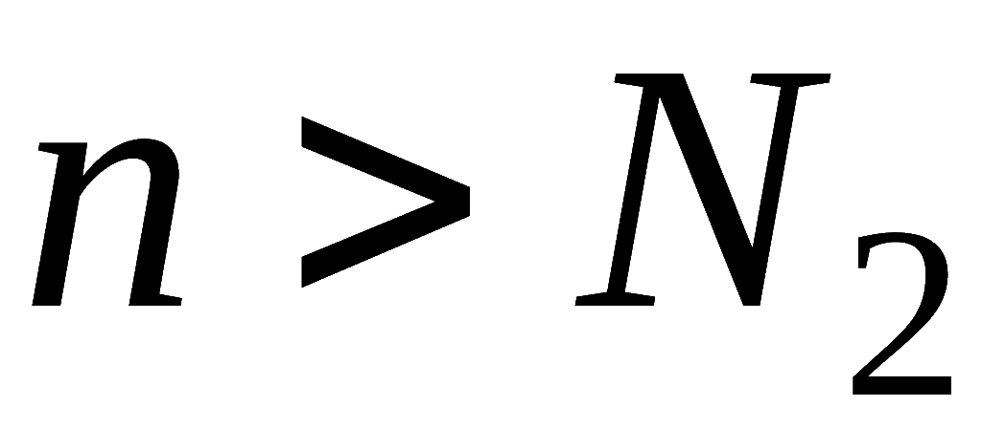
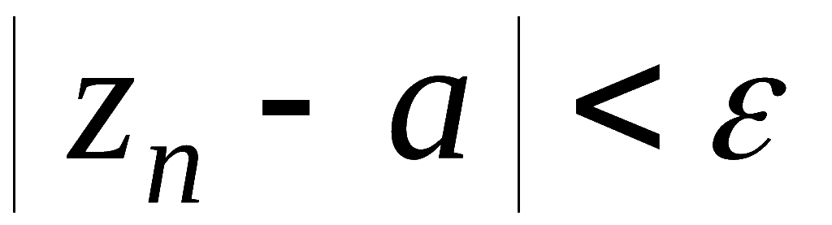


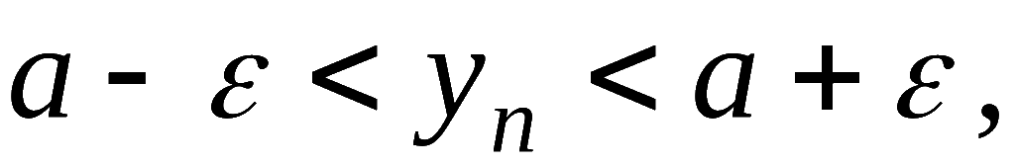
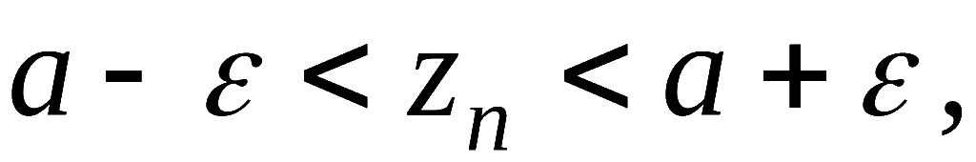




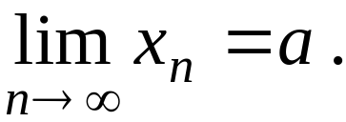
1. 夹逼准则 (准则1)
证:
由条件 (2) ,
当
时,
当
时,
令
则当
时, 有
由条件 (1)
即
故

Slide 4
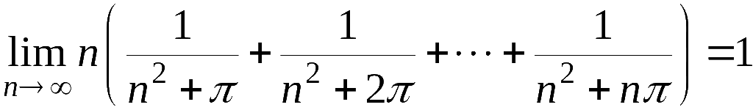
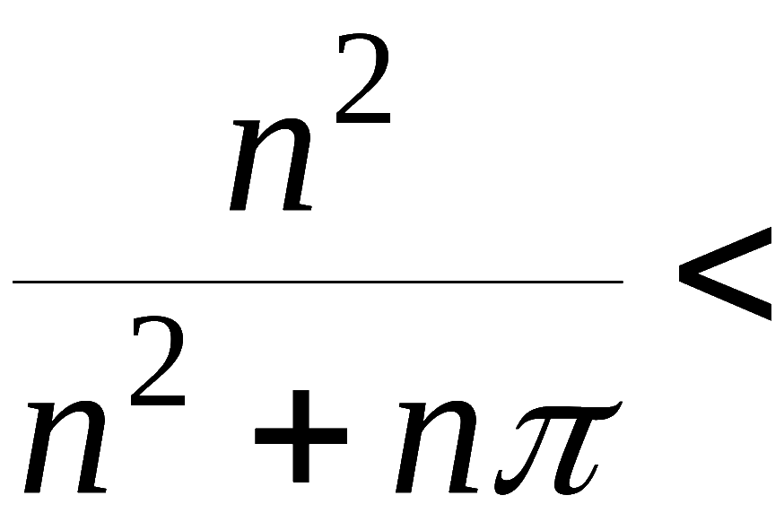
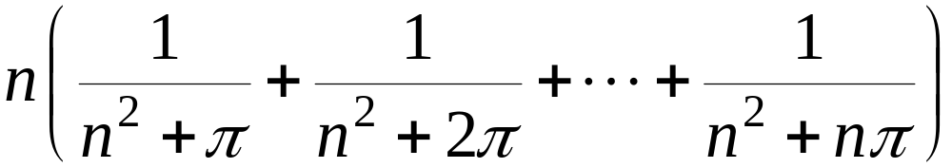
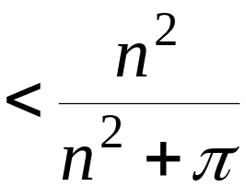
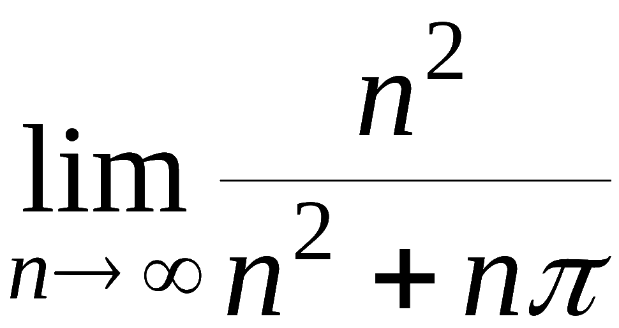
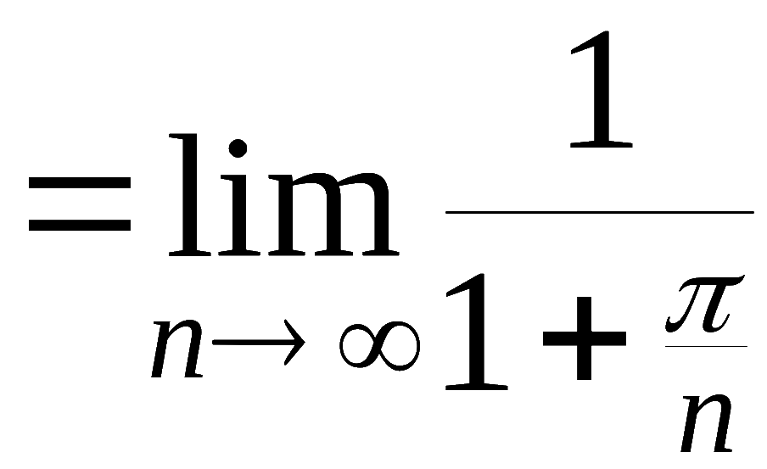

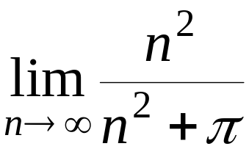
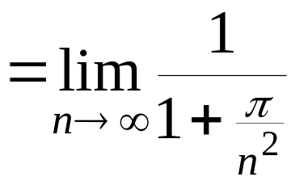

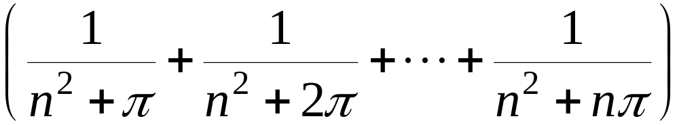
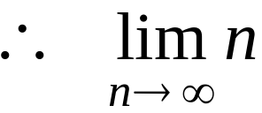
例1. 证明
由
证: 利用夹逼准则 .
且

Slide 5
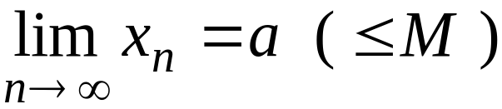
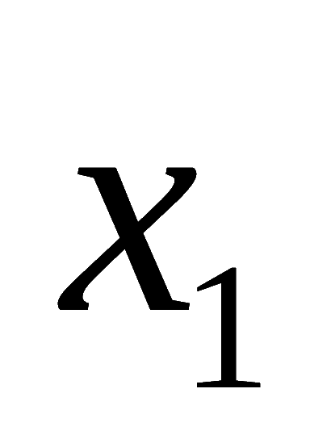
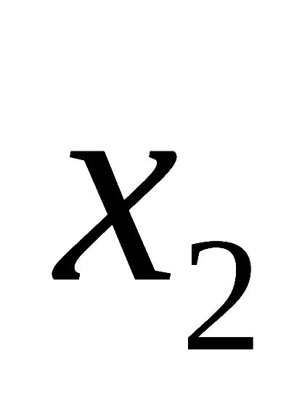
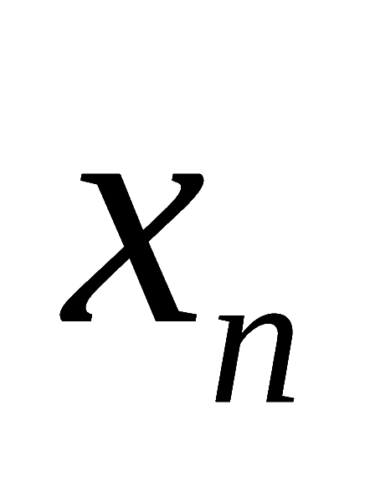
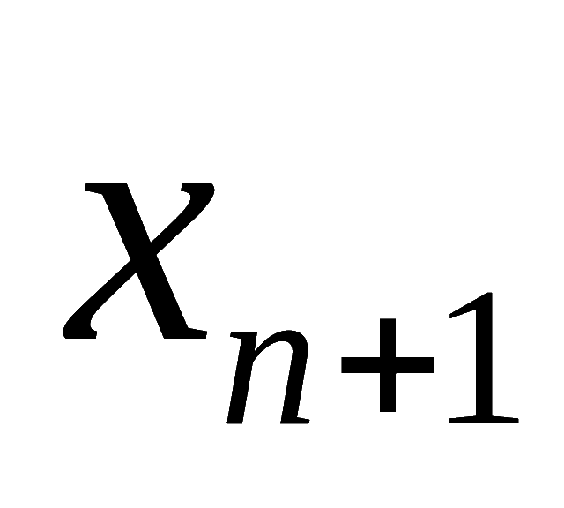



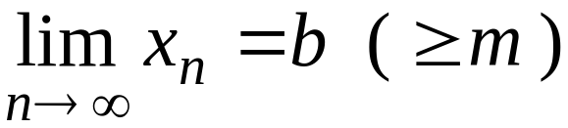
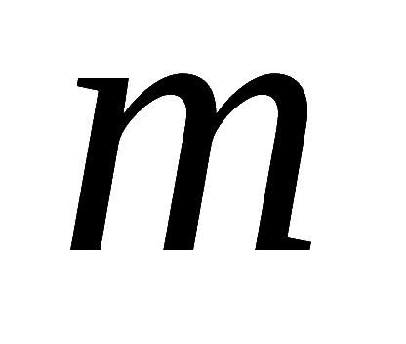

2. 单调有界数列必有极限 ( 准则2 )

Slide 6
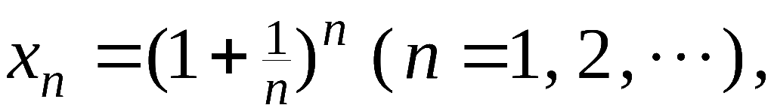
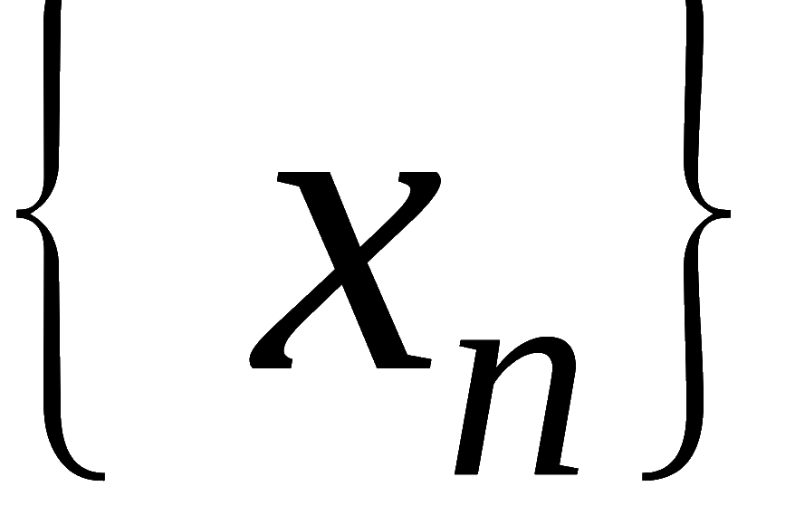
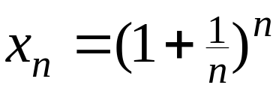

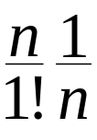
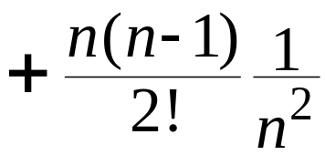
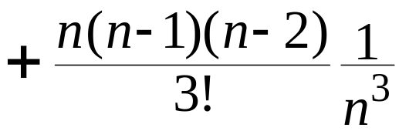

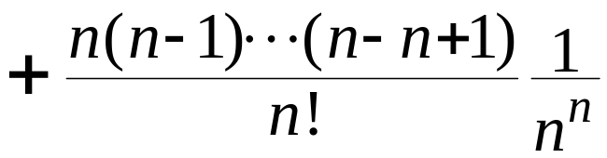
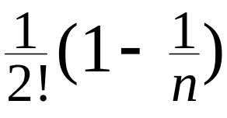
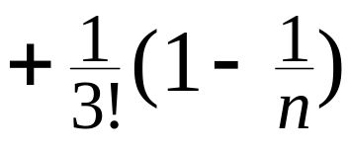
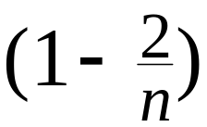

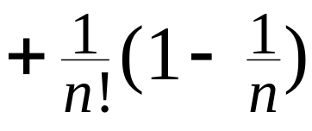

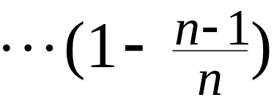
例2. 设
证明数列
极限存在 . (P52～P54)
证: 利用二项式公式 , 有

Slide 7


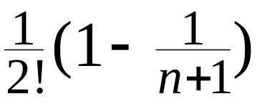
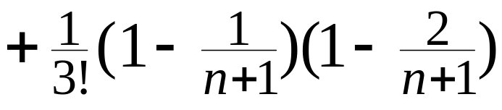
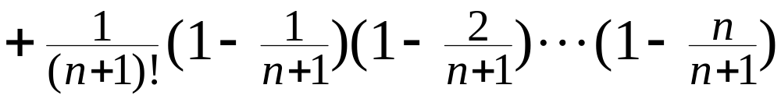

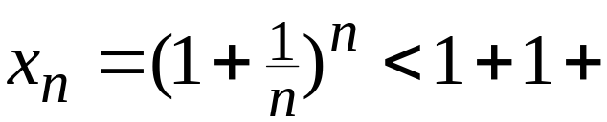

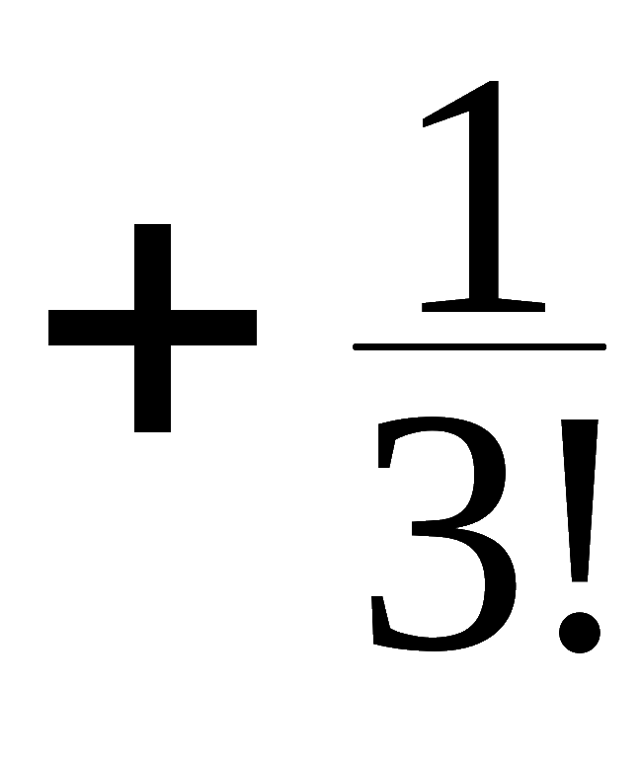
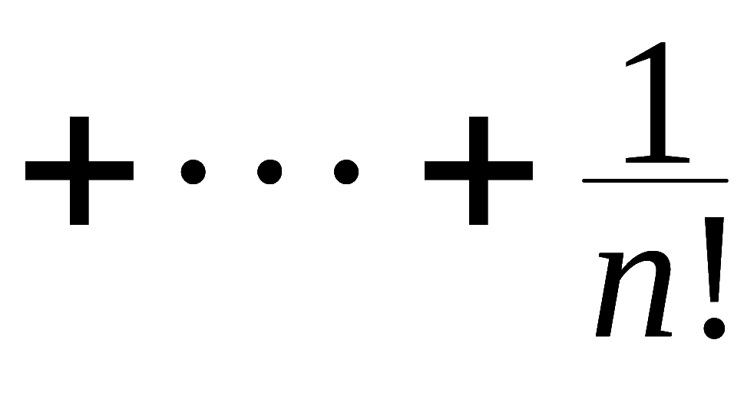
大
大
正
比较可知
又

Slide 8

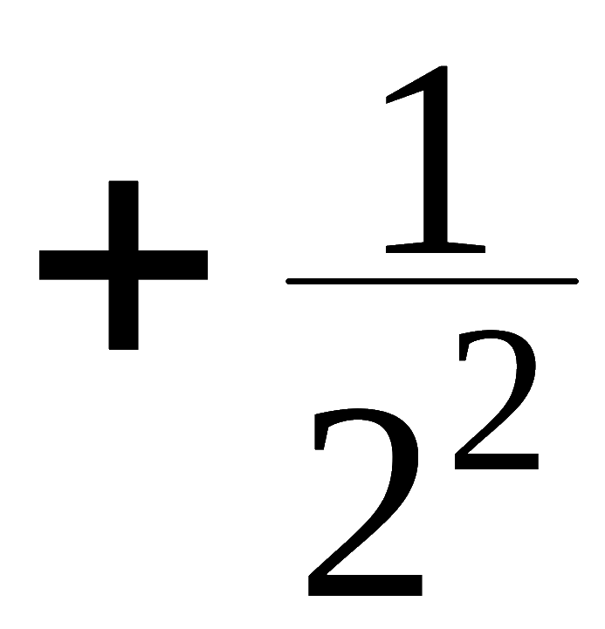
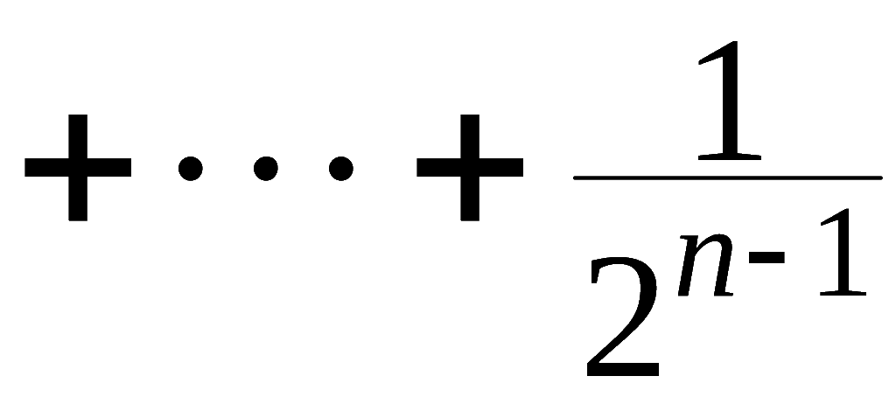

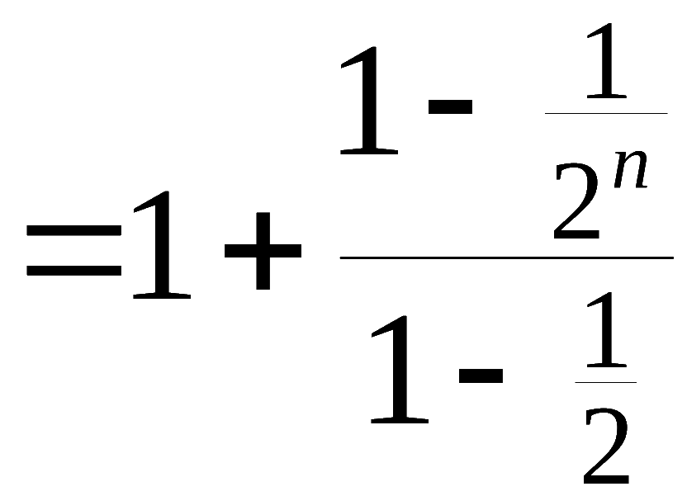
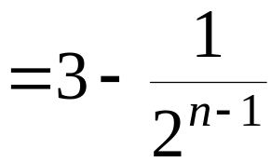


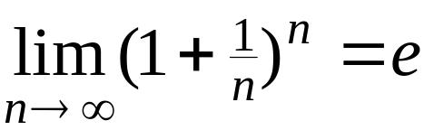
根据准则 2 可知数列
又
有极限 .
记此极限为 e ,
即
e 为无理数 , 其值为
Notes:
若不讲“柯西准则”, 则点击“内容小结”按钮, 继续其它内容

Slide 9
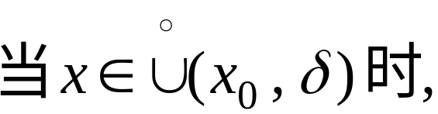






2. 函数极限存在的夹逼准则
定理2.
且

Slide 10


















二、 两个重要极限
证: 当
时，
△AOB 的面积＜
圆扇形AOB的面积
＜△AOD的面积
即
故有
亦即
显然有
注
Notes:
运行时, 点击“注”, 或按钮“注”, 运行计算该极限的过程, 运行结束自动返回.

Slide 11






注
当
时

Slide 12



例2. 求
例3. 求
例4. 求

Slide 13











例5. 已知圆内接正 n 边形面积为
证明:
证:
说明: 计算中注意利用

Slide 14


2
说明: 此极限也可写为

Slide 15









例6. 求
解: 令
则
说明 ：若利用
则
原式

Slide 16








例7. 求
解: 原式 =

Slide 17
内容小结
(1) 数列极限存在的夹逼准则
函数极限存在的夹逼准则

Slide 18



2. 两个重要极限
或
注: 代表相同的表达式

Slide 19







思考与练习
填空题 ( 1～4 )

